Slide 1
Desenvolvimento de aplicativo para Análise de Risco Radiológico
Aluno: Diogo Ferreira do Nascimento
Matrícula: 1113331040
Orientador: Prof. Dr. Maurício Quelhas Antolin

Slide 2
Introdução
Este trabalho propõe um sistema de análise de risco baseada no documento Biological Effects of Ionizing Radiation committee VII (BEIR VII), para identificar a incidência de leucemia e determinar efeitos estocásticos em indivíduos expostos a baixas doses de radiação ionizante.

Slide 3
Introdução
O sistema possui a capacidade de organizar dados de levantamentos radiométricos feitos com o aparelho de detecção SpiR-ID®, e aplicar equações do BEIR VII para calcular as estimativas de Excesso de Risco Relativo para o surgimento da leucemia.
Uma aplicação desktop faz todo o processamento, exibe o resultado através de gráficos e pode ainda enviar as estimativas para aplicações Android®.

Slide 4
Introdução
O sistema pode dar apoio a pessoas especializadas, que estejam envolvidas direta ou indiretamente na resolução de eventos de natureza radiológica;
Permitindo o acesso a resultados e estimativas de indivíduos expostos a radiação, a fim de produzirem soluções e tomarem decisões como resposta aos eventos radiológicos (acidentes ou atentados).

Slide 5
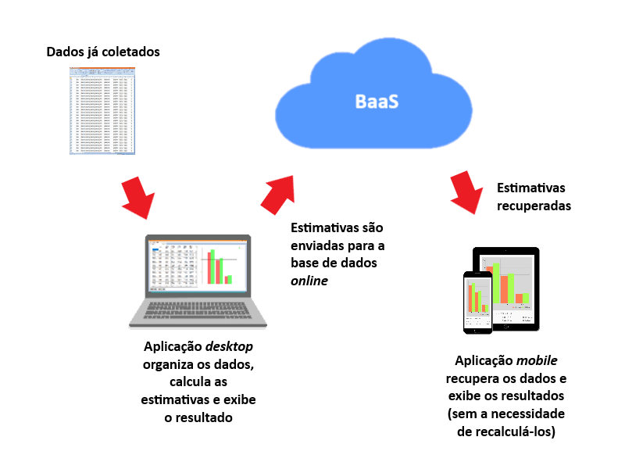
Fluxo do sistema

Slide 6
Radiação ionizante
É a radiação que possui capacidade energética suficiente para arrancar um elétron de um átomo ou de uma molécula, transformando-o em um par de íons;
Partículas carregadas como elétrons, prótons e partículas-alfa são definidas como diretamente ionizantes, ou seja, são capazes de produzir ionização em um meio;
Indiretamente ionizantes são as partículas sem carga: fótons (raios X e raios Gama (γ)) e nêutrons.

Slide 7
Radiação ionizante
Por terem energia suficiente para ionizar átomos e moléculas, as radiações são capazes de alterar conformações eletroquímicas, resultando em elétrons livres de alta energia, íons positivos ou radicais livres, que são responsáveis por produzir quebras de ligações químicas de uma célula.

Slide 8
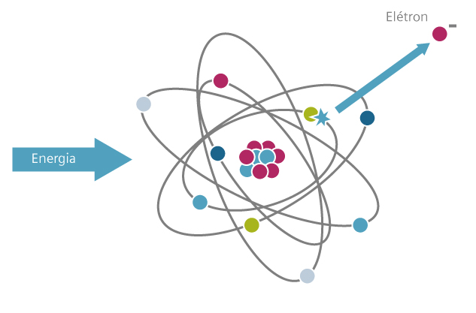
Radiação ionizante

Slide 9
Radiação nuclear
Composta por partículas ou ondas eletromagnéticas emitidas pelo núcleo durante o processo de reestruturação interna, para atingir a estabilidade.
Devido à intensidade das forças atuantes dentro do núcleo atômico, as radiações nucleares são altamente energéticas (se comparadas com as radiações emitidas pelas camadas eletrônicas).
Essas radiações são indicadores das transformações do núcleo instável, na busca de estados estáveis.

Slide 10
Fontes naturais e artificiais de radiação
Fonte natural:
  Radiação cósmica:
    Elementos químicos sintetizados no momento da explosão de uma supernova, que são dispersos através do espaço sideral.
Fontes artificiais:
  Dispositivos de diagnóstico e terapia na medicina;
  Medidores e radiografias usados na indústria e comércio;
  Instalações do ciclo de combustível nuclear e máquinas utilizadas nas pesquisas científicas.

Slide 11
Efeitos biológicos
A relação entre exposição à radiação ionizante e os efeitos biológicos induzidos no homem foi estabelecida pela observação de efeitos danosos em pessoas nas primeiras exposições com raios X, e em exposições com radionuclídeos sofridas pelos pioneiros nas descobertas sobre radioatividade.
  como exemplo o caso de Marie Curie, que, junto de seu marido, descobriu o polônio (Pu) e o rádio (Ra), e que faleceu por conta de uma grave leucemia devido à exposição maciça a radiação de suas descobertas.

Slide 12
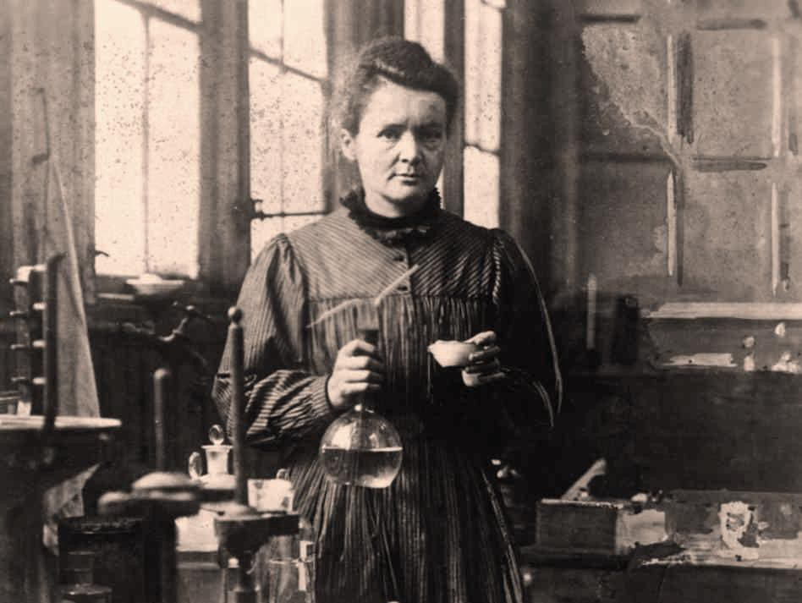
Marie Curie

Slide 13
Exposição à radiação
A exposição do homem ou parte de seus tecidos à radiação, pode ter resultados bem diferentes:
  Se ocorreu de uma única vez (exames radiológicos, como tomografia);
  Se ocorreu de maneira fracionada (tratamento radioterápico);
  Se ocorreu periodicamente (rotinas de trabalho com material radioativo em instalações nucleares).

Slide 14
Exposição à radiação
Ainda, a reação de um indivíduo exposto à radiação depende de outros fatores, tais como:
  Quantidade total (acumulativa) de radiação recebida;
  Quantidade total (acumulativa) de radiação recebida anteriormente pelo organismo, sem recuperação;
  Textura orgânica individual;
  Dano físico recebido simultaneamente com a dose de radiação (como queimaduras devido ao calor gerado);
  Intervalo de tempo durante o qual a quantidade total de radiação foi recebida.

Slide 15
Exposição à radiação
A radiação alfa é constituída por núcleos de hélio (sem elétrons) e pode ser detida por uma folha de papel;
A radiação beta é constituída pelo envio de apenas um elétron rápido e pode ser detida por uma folha de alumínio, pedaço de plástico e tecido humano;
A radiação gama, constituída por ondas eletromagnéticas é absorvida ao penetrar um material mais denso (como concreto ou chumbo);
As partículas de nêutron podem atravessar o concreto.

Slide 16
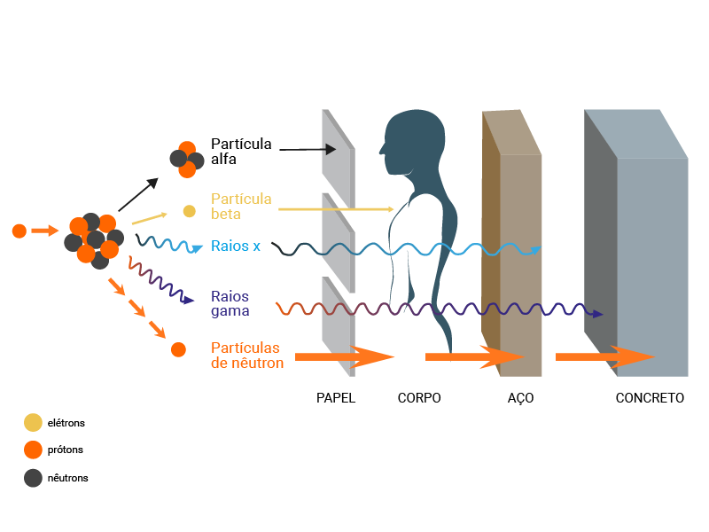
Exposição à radiação

Slide 17
Exposição à radiação
Os fótons (raios X e raios gama) e nêutrons constituem as radiações mais penetrantes e causam danos biológicos diferentes conforme a taxa de dose, energia e tipo de irradiação.

Slide 18
Exposição à radiação
Quando a quantidade de efeitos biológicos é pequena, o organismo pode ser recuperar, sem que a pessoa perceba;
Quando a quantidade ou frequência de efeitos biológicos produzidos pela radiação desequilibra o organismo humano ou o funcionamento de um órgão, surgem sintomas clínicos denunciadores da incapacidade do organismo de superar ou reparar tais danos, que são as doenças.

Slide 19
Exposição à radiação
Um modelo conservativo em termos de proteção radiológica seria a correlação linear entre dose e efeito, mesmo para baixos valores de dose.
  Este modelo, utilizado até hoje, se baseia numa extrapolação para doses muito baixas, do ajuste da curva obtida entre dose e efeitos biológicos observados em valores elevados.

Slide 20
Efeitos estocásticos
São efeitos cuja probabilidade de ocorrência é em função da dose de radiação recebida, não existindo limiar, como é o caso dos cânceres;
Para qualquer indivíduo irradiado há uma chance de que certos efeitos atribuídos à radiação se manifestem, mas só depois de um período longo (dezenas de anos) a partir do momento que ocorreu o evento de irradiação.

Slide 21
Danos celulares
O processo de ionização pode alterar a estrutura das moléculas que contém os átomos atingidos.
  Se a energia de excitação ultrapassar a energia de ligação química entre os átomos, pode ocorrer quebra dessas ligações, criando mudanças moleculares;
  Se células são compostas por essas moléculas modificadas, elas sofrerão as consequências das alterações:
    Produzindo radicais livres, íons e elétrons.

Slide 22
Danos celulares
Se a molécula alterada possui papel crítico para o funcionamento da célula, pode resultar na alteração ou na morte da mesma;
Quando a alteração molecular tem caráter deletério, ela significa um dano.

Slide 23
Danos celulares
Os danos relacionados à molécula do DNA são os mais significativos:
  As células danificadas podem morrer ao tentar se dividir, ou conseguir realizar reparos mediados por enzimas;
  Se o reparo é eficiente e em tempo curto, o DNA pode voltar à sua composição original;
  Em um reparo propenso a erros, pode dar origem a mutações na sequência de bases ou rearranjos mais grosseiros, podendo levar à morte reprodutiva da célula ou a alterações no material genético das células sobreviventes, com consequências em longo prazo.

Slide 24

Dose absorvida (D)
Dose absorvida de radiação ou simplesmente dose (D), corresponde à energia que a radiação deposita por unidade de massa, com unidade de medida denominada Gray (Gy), equivalente a 1 Joule/kg.
É definida como uma função num ponto P, de interesse:

Slide 25

Dose Equivalente (H)
A dose absorvida (D) leva em conta a energia absorvida no ar e no tecido humano, mas ainda não dá uma ideia mais concreta dos efeitos biológicos no homem;
A Dose Equivalente é obtida multiplicando-se D pelo fator de qualidade Q da radiação, e sua unidade de medida é o Sievert (Sv) que equivale a 1 Joule/kg:

Slide 26
Fatores de influência
Idade: o indivíduo é mais vulnerável à radiação quando criança ou idoso.
Sexo: as mulheres são mais sensíveis, pois possuem órgãos reprodutores internos e os seios são constituídos de tecidos muito sensíveis à radiação.
  Ainda existe o período de gestação, onde o feto apresenta a fase mais vulnerável à radiação e a mãe tem o organismo bastante modificado em forma, composição hormonal e química.

Slide 27
Leucemia
Os primeiros indícios de que a exposição à radiação ionizante causava o desenvolvimento de leucemia foram objetos de estudos realizados com sobreviventes dos bombardeios atômicos de Hiroshima e Nagasaki durante a 2ª Guerra Mundial;
Por ter baixo período de latência, a leucemia é a morbidade de interesse dos resultados deste trabalho;
É uma doença que afeta diretamente a medula óssea, o sangue e o sistema linfático.

Slide 28
Modelo BEIR VII
É um documento de estimativas de risco de cânceres em indivíduos expostos a radiações ionizantes de baixas doses e baixa transferência linear de energia, como os raios X e gama;
Tem como princípio o Life Span Study (LSS), que são estatísticas obtidas a partir do estudo feito pela Radiation Effects Research Foundation (RERF) com um grupo de cerca de 120,000 sobreviventes das bombas atômicas em Hiroshima e Nagasaki, em 1945;
O BEIR VII limita como baixas doses valores até 100 mSv (0,1 Sv) para radiações low-LET.

Slide 29
Modelo BEIR VII
A função proposta pelo BEIR VII para leucemia é expressa como uma função linear-quadrática da dose que depende de sexo, idade de exposição e tempo desde a exposição:

Slide 30
Modelo BEIR VII
Parâmetro | Modelo ERR
β_{M} | 1,1 por Sv
β_{F} | 1,2 por Sv
γ | -0,40 por década
δ | -0,48
φ | 0,42
θ | 0,87 por Sv
e | Para e < 30: e* = (e-30)/10

Slide 31
Modelo BEIR VII
Βs representa ERR/Sv, diferenciado em β_{M} (homens) e β_{F} (mulheres).
γ é expressa por aumento de década na idade desde a exposição;
δ indica dependência desde a exposição do indivíduo;
φ é uma constante independente de sexo (s), idade (e) e tempo (t), relacionada ao grau de curvatura da função.

Slide 32
Modelo BEIR VII
Logo, a equação proposta pelo BEIR VII para leucemia é dependente apenas de D, já que as outras constantes são definidas pelo modelo.

Slide 33
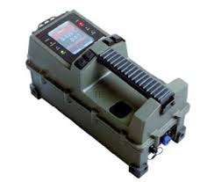
Levantamento radiométrico
O levantamento utilizado como fonte de dados deste trabalho é feito a partir do uso do equipamento especial para análise e detecção de radiação chamado SpiR-ID:

Slide 34
Levantamento radiométrico
Os dados coletados pelo SpiR-ID são enviados para um computador que contenha o programa SPIR;
Este programa organiza os dados em um arquivo de texto (com valores separados por ponto-e-vírgula) separado em colunas com cada tipo de dado levantado.
As colunas utilizadas neste trabalho são:
  Date
  Gamma ground dose rate(μSv/h)
  Cosmic dose rate(μSv/h)

Slide 35
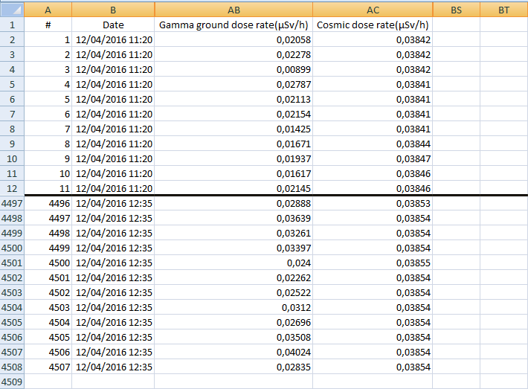
Levantamento radiométrico

Slide 36
Processamento dos dados coletados
O programa Análise de Risco é responsável por coletar as colunas de interesse do arquivo de levantamento radiométrico;
  Calcula D através da soma entre cada valor da coluna Gamma ground dose rate(μSv/h) com cada valor da coluna Cosmic dose rate(μSv/h);
  Os valores da coluna Date são utilizados exclusivamente para criar o identificador de cada arquivo a ser lido pelo programa desktop.

Slide 37
Processamento dos dados coletados
O programa Análise de Risco possui funções específicas para calcular o Excesso de Risco Relativo, onde são definidas a partir de:
  Sexo dos indivíduos
  Tempo após exposição
    10 anos
    20 anos
    30 anos ou mais.

Slide 38
Processamento dos dados coletados
Funções específicas para indivíduos do sexo masculino:
Tempo após exposição | Função
10 anos | ERR(D, s, e, t) = 1,1(D+0,87D²)5,59
20 anos | ERR(D, s, e, t) = 1,1(D+0,87D²)4,17
30 anos ou mais | ERR(D, s, e, t) = 1,1(D+0,87D²)1,40

Slide 39
Processamento dos dados coletados
Funções específicas para indivíduos do sexo feminino:
Tempo após exposição | Função
10 anos | ERR(D, s, e, t) = 1,2(D+0,87D²)5,59
20 anos | ERR(D, s, e, t) = 1,2(D+0,87D²)4,17
30 anos ou mais | ERR(D, s, e, t) = 1,2(D+0,87D²)1,40

Slide 40
Visualização das estimativas
Após os cálculos serem feitos pelo programa, as estimativas podem ser visualizadas através de um gráfico em barra.
O programa ainda permite o envio das estimativas calculadas para uma base de dados online NoSQL do Firebase®.
  O Firebase® será utilizado para sincronizar as estimativas de ERR/Sv com uma aplicação mobile ERR.
    Que por sua vez, também gera a visualização das estimativas de ERR/Sv em tempo real na tela do smartphone ou tablet.

Slide 41
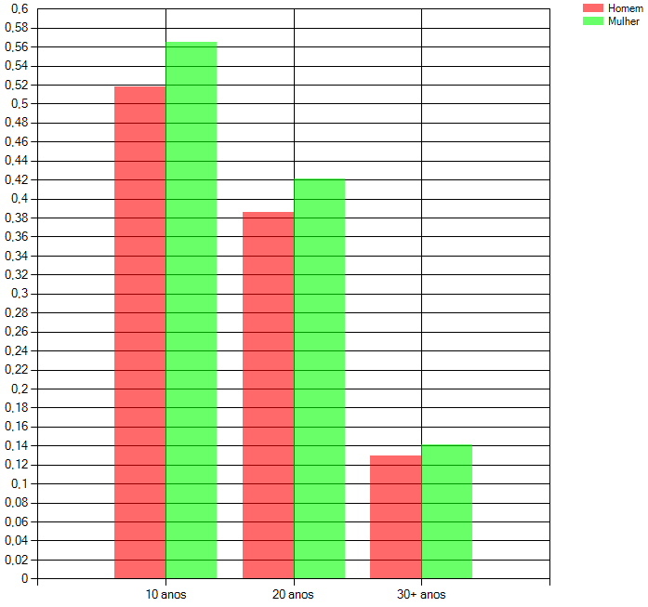
Visualização das estimativas

Slide 42
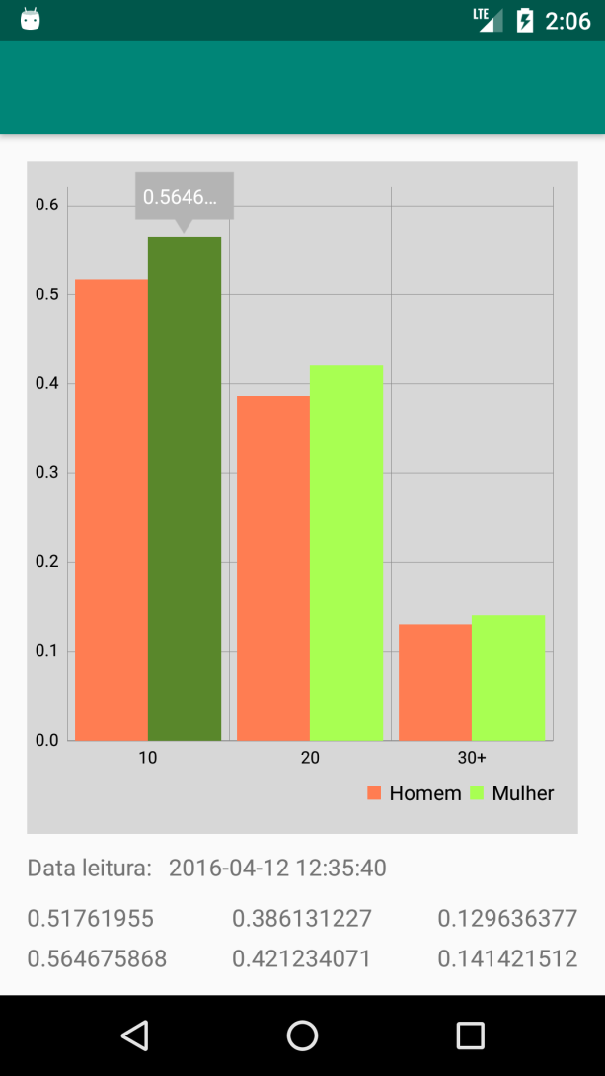
Visualização das estimativas

Slide 43
Conclusão
O sistema desenvolvido neste trabalho pode ser usado na população que foi exposta a baixas doses de radiação (abaixo de 100 mSv);
Pode ser utilizado como ferramenta auxiliar no processo decisório por órgãos competentes perante eventos radiológicos (atentados ou não);
Também pode contribuir para que envolvidos nos eventos radiológicos que tenham interesse direto na resolução do problema e na busca das pessoas afetadas, possam decidir quais vítimas terão prioridade no atendimento médico após exposição.

Slide 44
Trabalhos Futuros
Implementar um banco de dados próprio nas aplicações desktop Análise de Risco e mobile ERR;
Implementar uma interface web mais robusta na aplicação Análise de Risco;
Implementar opções de visualizações com outros tipos de gráficos;
Utilizar outros dados contidos em outras colunas dos arquivos de levantamento radiométrico aéreo;
Implementar sistema de notificações na aplicação ERR;

Slide 45
Trabalhos Futuros
Criar verão híbrida do aplicativo ERR;
Implementar sistema de autenticação na conexão com o Firebase®;
Permitir utilização de outros modelos (como o BEIR VII) de cálculo de risco para outros tipos de cânceres.

Slide 46
Referências
BEIR VII, Phase II. Health Risks From Exposure to Low Levels of Ionizing Radiation. ISBN 978-0-309-09156-5 | DOI 10.17226/11340, 2006.
Marie Curie Biographical. https://www.nobelprize.org/prizes/physics/1903/marie-curie/biographical/.
ROTHER, F. Metodologia de integração de dados e geração de interface dinâmica em tempo real para ações de respostas a eventos radiológicos utilizando veículo aéreo não tripulado. Tese (Doutorado em Radioproteção e Dosimetria). Rio de Janeiro: IRD/CNEN, 2018.
TAUHATA, et al. Radioproteção e Dosimetria: Fundamentos. Rio de Janeiro: IRD, CNEN, 10ª Revisão, 2014.

